Slide 1
Режим дня дошкольника! Презентация для детей в старшей группе.
Подготовила воспитатель
Чугунова
Наталия Алексеевна

Slide 2
Ежедневно в 7 утра
Я трещу вставать пора!

Slide 3
Молодцы!!!

Slide 4
То вприпрыжку, то вприсядку
Дети делают …

Slide 5
Молодцы!!!

Slide 6
А теперь, детвора, умываться пора.

Slide 7
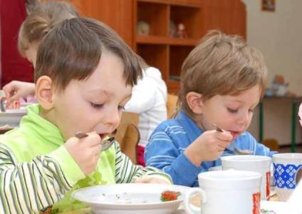
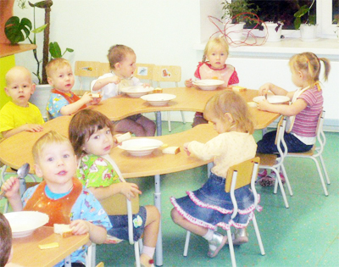
Мы за столиком сидим, Вкусный завтрак мы едим. Постарались повара, Приготовили с утра

Slide 8
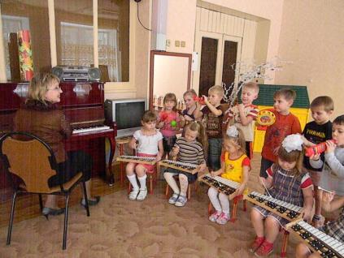
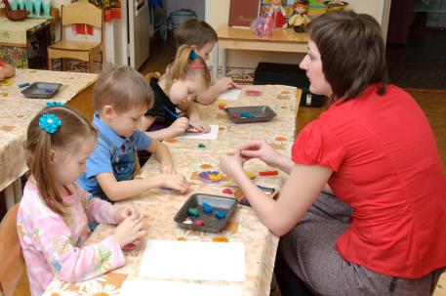

Slide 9
Свежий воздух малышам нужен и полезен, Группой всей идем гулять - и никаких болезней!

Slide 10
Ложечку за папу, ложечку за маму,
Кушай, Катя, кашу, будешь умной самой!
Ложечку за бабу, ложечку за деду,
Ложечку за юркую мышку-непоседу!
Ложечку за слоника, ложечку за мишку,
Ложечку за желтого цыпленка-шалунишку!
Ложечку за хрюшу, ложечку за киску,
Ложечку за рыжую хитренькую лиску!
Ложечку за девочку, ложечку за мальчика,
Ложечку за маленького попрыгушку-зайчика!
Ложечку за зебру, ложечку за львенка,
Ложечку за самого умного ребенка!

Slide 12
Ставни закрываются, Дети раздеваются. — Тише, тише, тише, птицы, Вы не пойте под окном! В тихий час так сладко спится, Спят ребята крепким сном. Вы не цокайте, цикады, Не трещите – цок-цок-цок! Отдохнуть ребятам надо, Надо им поспать часок! Вы не квакайте, лягушки, Под окошком у ребят! Здесь кроватки-раскладушки, Здесь ребята крепко спят. Ставни открываются Дети одеваются… Расскажите, дети, мне, Что вы видели во сне?

Slide 16
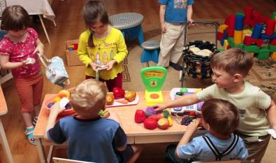
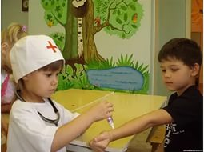

Slide 17
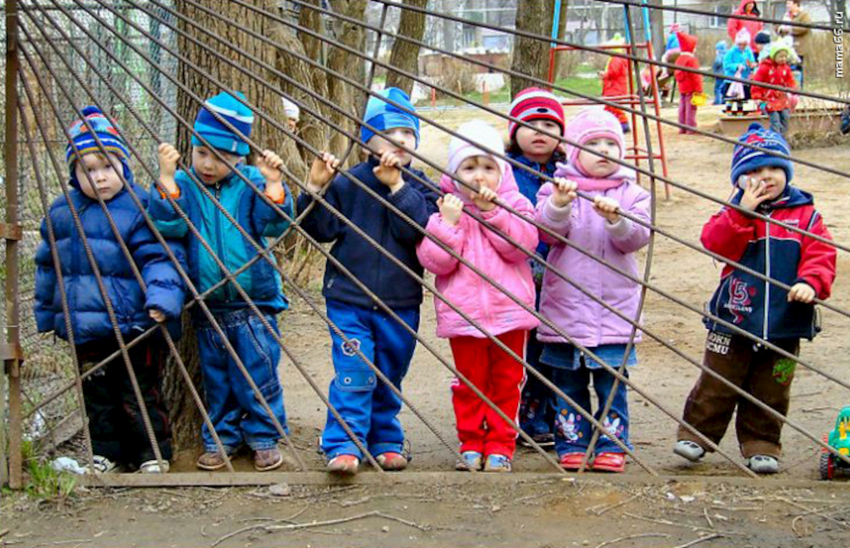
Вечером с работы Мамы к нам придут И всех ребяток,
С собою заберут!

